Slide 1
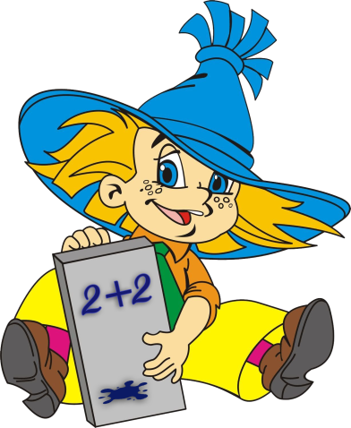
Математичний тренажер
Тема. «Додавання і віднімання двоцифрових чисел»
2 клас
Презентацію підготувала
учитель початкових класів
Маріупольської ЗОШ №56
Дяченко О.Ю.

Slide 2
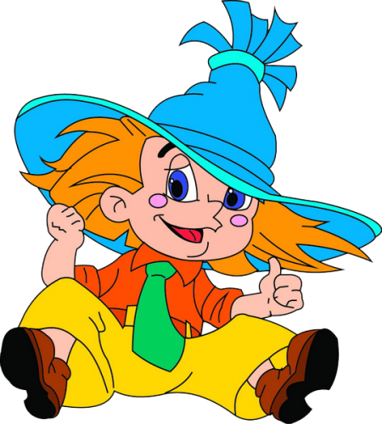
Любі діти!
Допоможіть Незнайкові і Пончику розв’язати приклади.
Обчисліть приклад, натисніть на правильну відповідь.
А до наступного завдання вас проведе весела шоколадка.

Slide 3
13
27
40
+
=
41
54
39
43
30
33
40
62
42
50
89
38

Slide 4
98
23
75
-
=
74
56
76
58
65
33
77
85
72
75
89
38

Slide 5
46
37
83
+
=
74
56
76
58
73
83
76
85
72
75
93
38

Slide 6
62
35
27
-
=
27
56
76
48
26
33
37
85
28
41
74
36

Slide 7
24
68
92
+
=
74
56
76
58
73
92
76
85
91
75
93
38

Slide 8
71
18
53
-
=
27
56
76
48
43
33
37
53
28
41
52
36

Slide 9
19
59
78
+
=
74
56
76
58
73
79
78
85
91
75
93
77

Slide 10
84
28
56
-
=
27
56
76
48
43
33
37
53
28
41
52
36

Slide 11
26
39
65
+
=
74
56
76
58
73
79
78
85
91
75
65
77

Slide 12
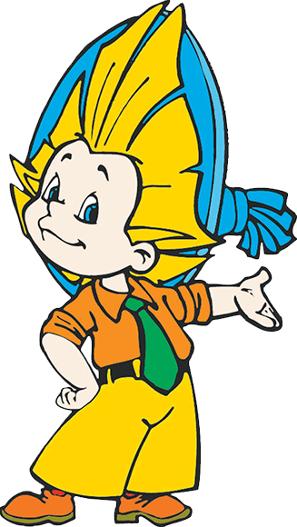
Молодці!
Дякую!

